Slide 1
P10– les 5 : Vak: Omgaan met grensoverschrijdend gedrag
Meldcode – huiselijk geweld

Slide 2
Lesdoelen
Aan het einde van de les weet je wat huiselijk geweld is en de cijfers van huiselijk geweld​
Aan het einde van de les weet je welke vormen van huiselijk geweld er zijn
Aan het einde van de les weet je wat de factoren zijn
​
Aan het einde van de les weet je hoe een geweldspiraal zich vormt​

Slide 3
Meldcode

Slide 4
Stap 1 van de meldcode: Signaleren
Kijk naar dit persoon, wat zie je?
A
Notes:
Laat een vrijwilliger een rol naspelen. Moet overkomen: Neerslachtig, teruggetrokken, weinig tot geen (oog) contact) maken

Slide 5
Signaleren
Interpreteren
Mening
Gedrag: handelen
A

Slide 6
Het onderwijs en signaleren

Slide 7
De wet verplichte meldcode
Sinds 2013 is de Wet verplichte meldcode huiselijk geweld en kindermishandeling van kracht.
Die wet houdt in dat alle organisaties die werken met kinderen en volwassenen een meldcode moeten hebben en medewerkers in staat moeten stellen daarmee te werken.
Het doel van de meldcode is professionals te helpen eerder en beter te handelen als zij vermoeden dat een gezinslid thuis mishandeld, verwaarloosd of seksueel misbruikt wordt.
Uit onderzoek weten we namelijk dat professionals die met een meldcode werken drie keer vaker ingrijpen dan professionals die geen meldcode hebben.

Slide 8
Meldcode toen en nu sinds 2019

Slide 9
Wat is er veranderd?
De Meldcode Huiselijk Geweld en Kindermishandeling is verbeterd. Sinds begin dit jaar is duidelijker omschreven in welke situaties jij als professional vermoedens van kindermishandeling moet melden bij Veilig Thuis en aan welke voorwaarden goede hulp voldoet.

Slide 10
Wanneer doe je een melding
Acute en structurele onveiligheid
Melden én hulp organiseren
Altijd contact nemen met veilig thuis opnemen
‘Melden én hulpverlenen zijn zo beide mogelijk’

Slide 12
Opdracht 1
Ga in 2-tallen met elkaar in gesprek.
Hoe zouden jullie een gesprek aangaan bij vermoedens van huiselijk geweld?
Plenair bespreken

Slide 13
Hoe ga je het gesprek aan?
Geen oordeel; start niet gelijk met mishandeling, maar stel vragen uit nieuwsgierigheid. Ik merk dat u erg afvalt, ik merk dat u steeds blauwe plekken heeft, ik merk dat uw kind zich steeds anders gaat gedragen, ik merk dat je erg geagiteerd reageert
Bouw het gesprek op; benoem wat je merkt en ziet op een respectvolle manier. Ga ervan uit dat mensen goede intenties hebben, en ga opzoek naar oplossingen
Actief luisteren; LSD gesprektechniek toepassen, geef ruimte aan emotie, bespreek van te voren met je leidinggevende of aandacht functionaris af wat je gaat zeggen
Geheimhouding; mag je niet toezeggen

Slide 14
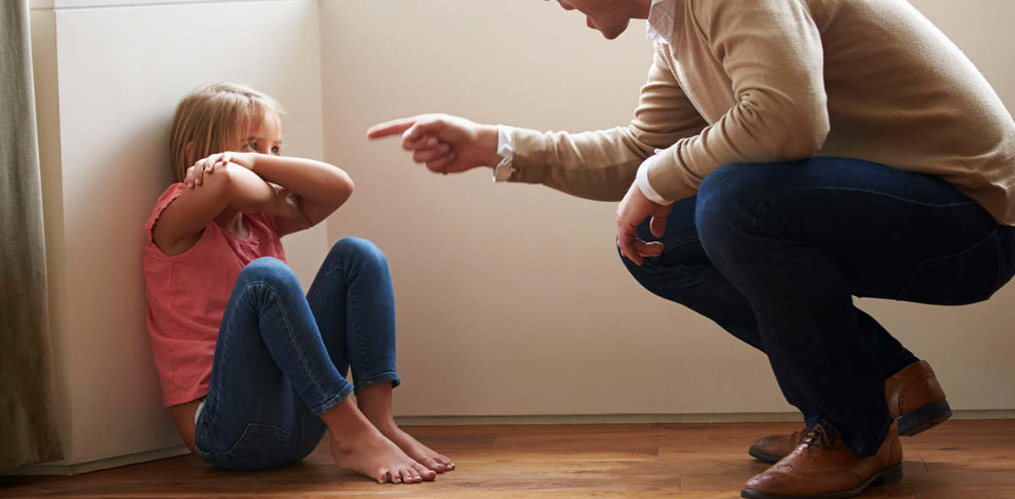
Hoe praat je met een kind?
Wees oprecht
Sluit aan bij het kind
Luister actief
Accepteer wat het kind zegt
Val de ouders niet af
Stel korte vragen
Geef uitleg; aan het begin aangeven wat de bedoeling is
Beloof nooit geheimhouding

Slide 15
Hulpverleners taal
‘Deze reactie is niet wenselijk.’
‘Is dit voldoende voor nu?’
‘Vervelend dat dit voor jou zo voelt.’
‘Wat staat er in je signaleringsplan?’
‘Je snapt toch wel dat ik hierop actie moet ondernemen?’
‘Wat is precies je hulpvraag?’
‘Ik hoor wat je zegt.’
‘Hoe vind je zelf dat het gaat?’
‘Kunnen we afspreken dat je geen gekke dingen gaat doen?’

Slide 16
Wat gebeurt er na de melding met veilig thuis?
Na melding van een vermoeden van huiselijk geweld en kindermishandeling gaat veilig Thuis een onderzoek doen.
Er komt een gesprek met betrokkenen of volwassene
Op basis van de resultaten van het onderzoek zal er besloten worden wat voor hulp er komt.
Als betrokkenen niet willen meewerken doet Veilig Thuis een melding bij raad van bescherming of aangifte van mishandeling bij de politie.
Als het om kinderen gaat kan de raad van bescherming een voogd inschakelen voor het gezin. Er wordt een ondertoezichtstelling (OTS) opgelegd.

Slide 17
Heb je de lesdoel(en) behaald?
… Aan het einde van de les weet je welke stappen je moet nemen voor de meldcode

